Slide 1
파이썬 데이터분석 NUMPY
강사 김현호

Slide 2
Numpy 소개

Slide 3
numpy 와 list
numpy 는 list 와 비슷한 자료형
numpy 는 외부 라이브러리 (list 는 기본 자료형)
설치방법 : pip install numpy (아나콘다에는 기본 탑재됨)
불러오기 : import numpy as np
numpy를 사용해야 하는 이유
수치계산에 아주 빠르다
메모리를 효율적으로 사용한다
수치계산/통계 등 편리한 함수를 제공한다

Slide 4
numpy 적용 분야
데이터 분석
matplolib(시각화), pandas(DB), 통계
머신러닝
scikit-learn
신경망과 딥러닝
tensorflow, keras, pytorch 등

Slide 5
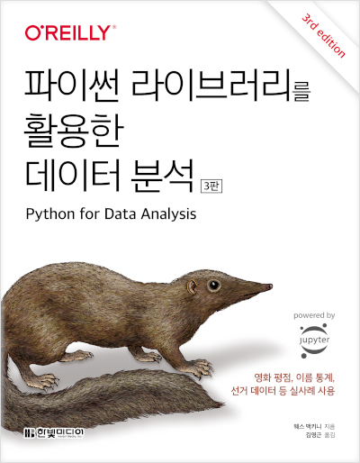
추천 교재

Slide 6
아나콘다 설치
https://www.anaconda.com/download 접속
화면 우측하단 “Skip registration” 클릭
“Download” 버튼 클릭
다운로드한 파일 실행하여 설치 (예: Anaconda3-2024.02-1-Windows-x86_64.exe)
시작메뉴 > Anaconda3 (64-bit)
※ 다른버전 설치 ➔ https://repo.anaconda.com/archive/

Slide 7
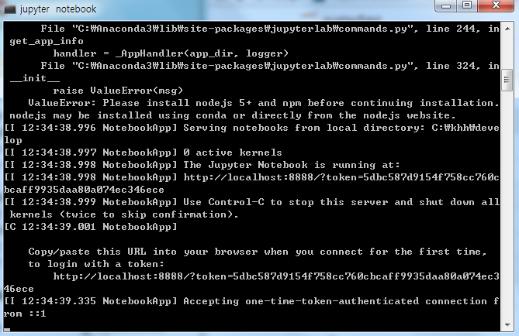
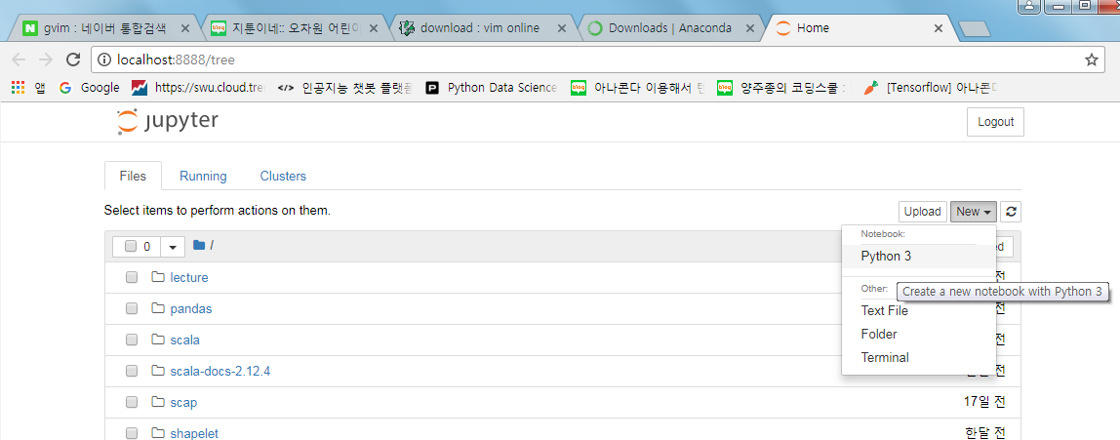
Jupyter notebook 수동실행방법
시작메뉴 > Anaconda3 > Anaconda Prompt
나의 작업 폴더로 이동 (예: cd \개발)
명령창에서 “jupyter notebook” 실행
접속 URL 뜨고 (http://localhost:8888), 기본 브라우저 자동으로 뜸
기본 경로는 “jupyter notebook” 을 실행한 폴더가 됨
종료는 명령창에서 “Ctrl-c” 입력

Slide 8
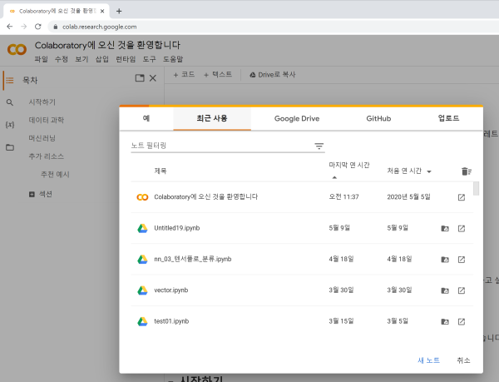
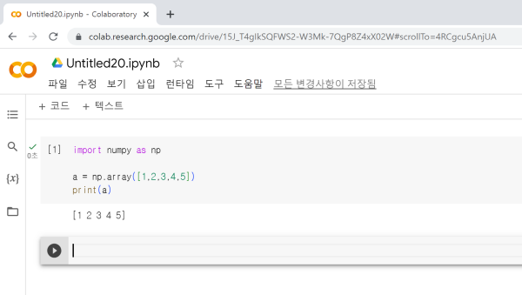
구글 colab 사용방법
https://colab.research.google.com/ 접속
구글 아이디로 로그인
팝업창에서 “새노트“ 버튼 클릭
코드 입력후 “shift-enter” 로 실행
shift-enter
로 실행
※ GPU 사용법 ➔ 런타임 > 런타임유형변경 > T4GPU선택

Slide 9
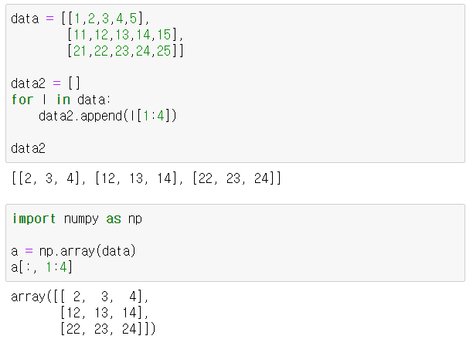
list 와 numpy 코딩 비교

Slide 10
numpy 기본 사용법
설치
pip install numpy
아나콘다에서는 기설치되어 있음
불러오기
import numpy as np
데이터 변환
numpy 의 자료형은 array
import numpy as np
l = [1,2,3,4,5]
a = np.array(l)
b = np.array([2,3,5,7,11])
a = np.array(l)
type(a) # numpy.ndarray 출력

Slide 11
NUMPY 기본

Slide 12
생성 함수
np.array()
np.zeros(), np.ones()
np.arange()
np.eye()
np.random 함수들

Slide 13
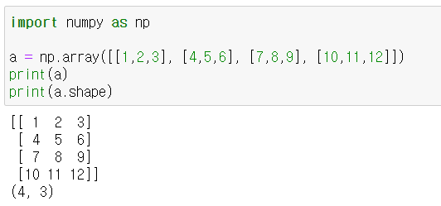
array는 정방형 데이터만 다룬다
list 는 임의의 모양이 가능하다
l = [[1], [2,3], [4,5,6]]
array는 표 모양으로 모든 행과 열의 항목개수가 일정하다
a.shape => 행과 열의 개수를 알려준다
리턴값은 tuple 형태

Slide 14
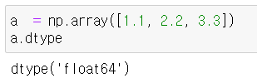
array는 한가지 자료형만 가진다
list는 여러가지 자료형을 가질수 있다
l = ['홍길동', 22, 173.2, '서울']
array 는 자료형을 섞어쓸수 없다
a = np.array([1,2,3,4,5])
a = np.array([1.1, 2.2, 3.3])
a = np.array([True, False, True])
a = np.array(['서울', '부산', '광주'])
array 의 기본자료형은 실수형이다
a.dtype => array 의 내부자료형을 알려준다

Slide 15
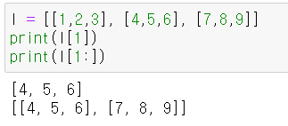
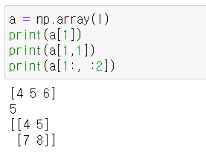
array 잘라내기
리스트는 행만 골라낼수 있다
array는 행과 열을 동시에 골라낼수 있다
쉼표를 기준으로 앞은 행번호, 뒤는 열번호를 지정함
※ 항목지정은 인덱싱, 범위지정은 슬라이싱

Slide 16
연습문제
1~100 숫자로 채워진 10x10 형태의 array를 만드시오.
값 75를 뽑아내시오.
1자리 숫자가 3이나 4인 열을 뽑아내시오.
표의 가장 가운데 2x2 모양을 뽑아내시오.

Slide 17
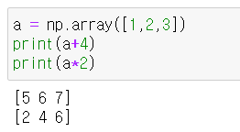

사칙연산
list의 덧셈, 곱셈
l = [1,2,3], l + 4, l + [4], l*3
l.append(4), l.append([4])
array는 항목별로 연산이 일어난다

Slide 18
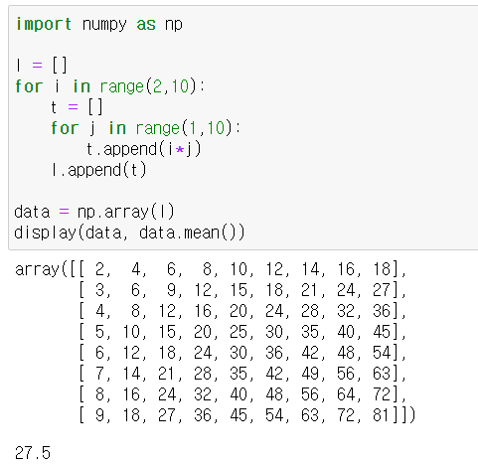
numpy 기본 작업절차
데이터 생성은 list 로 작업
생성된 list를 array 로 변환
데이터분석

Slide 19
array 값 바꾸기
해당영역을 지정한 후 값을 할당한다
a[3,3] = 100
a[:3, 3:] = -1
연습문제
테두리만 1이고 나머지는 0인 5x5 array를 만드시오.
위의 array 의 값을 뒤집으시오.
값이 모두 0인 5x5 array를 만들고, 공이 왼쪽위 구석에서 오른쪽아래로 내려가는 모습을 5장의 array로 출력하시오.

Slide 20
array 모양 바꾸기
reshape() ➔ 행과 열의 개수를 바꾼다
a=np.arange(100).reshape(10,10), a.reshape(5,20)
a=np.array([1,2,3]) ➔ a.reshape(1,3), a.reshape(3,1)
ravel() ➔ 1차원으로 풀어준다
a.ravel()
a.T ➔ 행과 열을 뒤집는다
모양 확인 ➔ a.shape

Slide 21
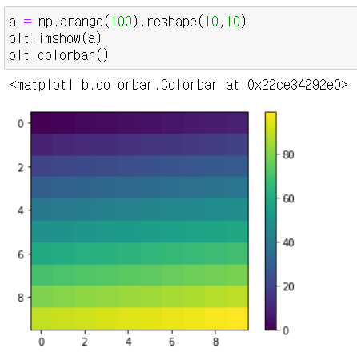
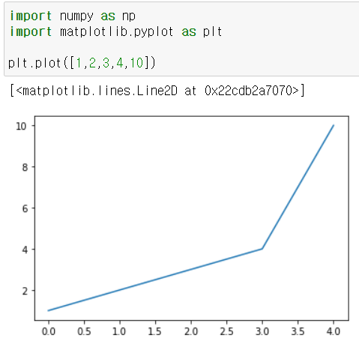
그리기 (matplotlib)
matplotlib
pip install matplotlib (아나콘다는 기본 탑재)
import matplotlib.pyplot as plt

Slide 22
연습문제
2차 곡선을 그리시오.
테두리에 벽이 있는 게임판을 그리시오.
체스판을 그리시오.

Slide 23
array 비교식
> < >= <= == !=
항목별로 True/False 출력
a=np.array([1,2,3,4,5])
a>3, a<3, a==3, a!=3
모양(shape)이 같으면 두 array 비교 가능
b = np.array([5,4,3,2,1])
a>b, a==b
연산시 True는 1, False는 0으로 계산
a*(a>b) # b 보다 큰 a 항목들만 표시함

Slide 24
자료형 변환
정수를 실수로, 실수를 정수로 바꾸기
np.array([1,2,3], dtype=float)
a = np.array([1,2,3]); b = np.array(a, dtype=float)
a = np.array([1,2,3]); b = a.astype(float)
np.array([1.1, 2.2, 3.9], dtype=int)
np.array([0,1,2,0,3], dtype=bool)
자료형 확인은 a.dtype
(a>2).dtype
np.array([1, 2, 3.0]).dtype

Slide 25
복사? 참조?
l = [1,2,3] 과 l[1:] 의 관계
a = np.array([1,2,3]) 과 a[1:] 의 관계
numpy는 되도록이면 복사하지 않는다 (즉, 참조)
그 이유는? (메모리는 항상 부족하다)
딥러닝에서는 몇 기가바이트 array도 만든다

Slide 26
파일에서 읽어오기
csv 파일
데이터를 텍스트로 저장한 파일
쉼표(,) 로 항목을 구분
np.loadtxt()
옵션을 정확하게 지정하지 않으면 오류 자주 발생
연습문제
iris.csv 파일을 읽어오자

Slide 27
pandas 에서 파일 읽어오기
pandas
표형태의 2차원 데이터에 특화된 라이브러리
문자열과 숫자가 섞여 있더라도 잘 처리함
파이썬의 기본자료형인 dictionary 의 기능을 발전시킴
pip install pandas (아나콘다에 포함되어 있음)
import pandas as pd
pd.read_csv('iris.csv')
복잡한 형태의 텍스트파일도 손쉽게 읽어옴
데이터를 전처리한 후 최종 numpy array 로 변환 ➔ pd.read_csv('iris.csv').iloc[:,:-1].values

Slide 28
간단 통계
합계, 카운트, 평균, 분산, 표준편차
학생 성적표 (행은 학생, 열은 과목)
학생별 평균
과목별 평균
통계계산의 방향이 필요함 ➔ axis(축)
scores.mean()
scores.mean(axis=0) # 아래로
scores.mean(axis=1) # 옆으로

Slide 29
자료 검색

Slide 30
도전 과제
기본적인 검색은 인덱싱과 슬라이싱으로 해결됨
a[3,4], a[1:3, 3:5]
그런데 첫번째, 세번째, 6번째 행을 뽑으려면?
또는 수학성적이 90점 이상인 학생을 뽑으려면?
복잡하게는, 키가 170보다 작고 몸무계가 60보다 크고 평균점수가 80이상인 학생을 뽑으려면?
학생별 평균점수로 학생들을 정렬하려면?
이런 문제를 데이터베이스(DB)에서는 query 라 하고 select 문장을 이용하여 해결한다

Slide 31
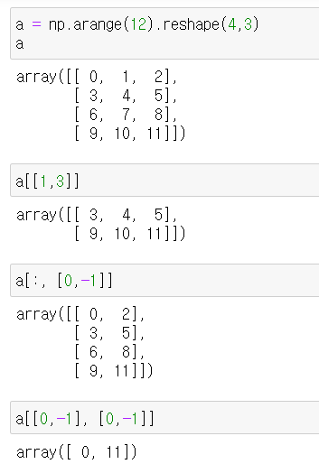
번호(인덱스) 지정 방법
검색하고 싶은 번호를 넣어준다
※ 팬시 색인이라고 부른다

Slide 32
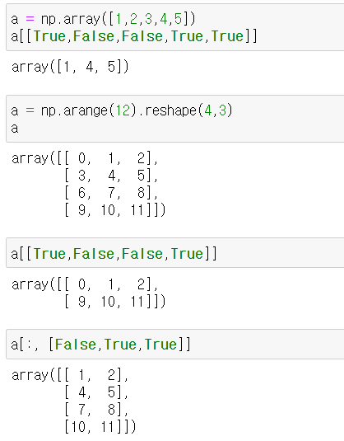
True/False 로 지정
뽑고 싶은 항목은 True, 아닌 것은 False 로 지정
원본 데이터와 T/F 개수가 같아야 한다
※ 불리언 색인이라고 부른다

Slide 33
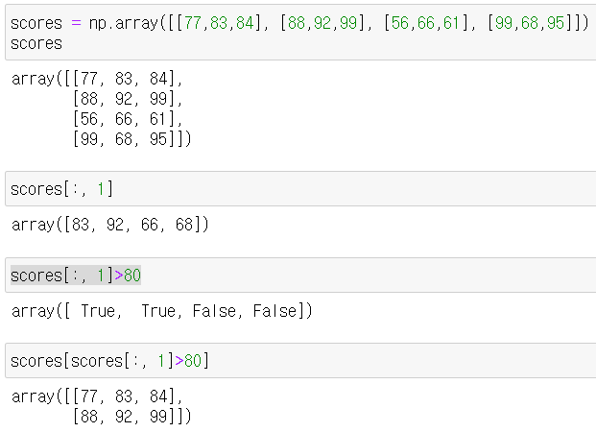
조건식과 결합하면 마술이 된다
※ 영어 성적이 80점 보다 큰 학생들을 뽑으시오!

Slide 34
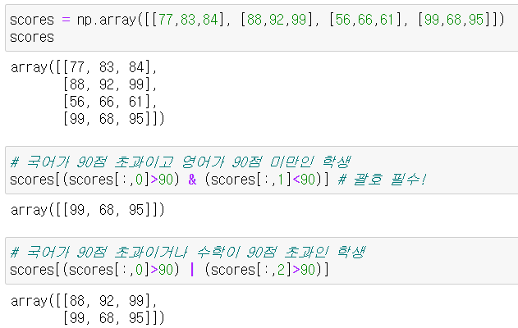
조건이 두개 이상일 때
※ & 는 "and", | 는 "or"
※ 각 조건식에 괄호를 붙여야 함

Slide 35
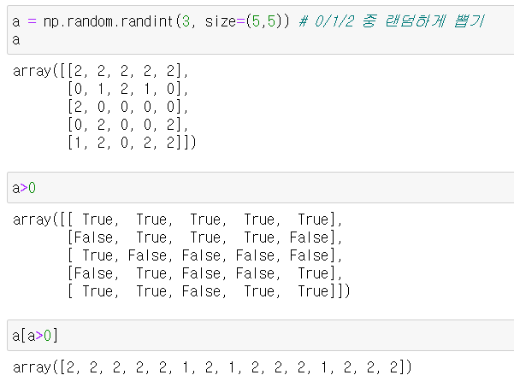
필요한 항목만 뽑고 싶을 때

Slide 36
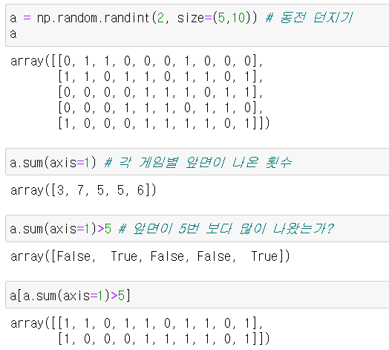
통계값과 결합

Slide 37
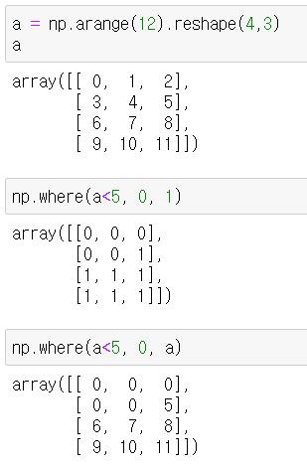
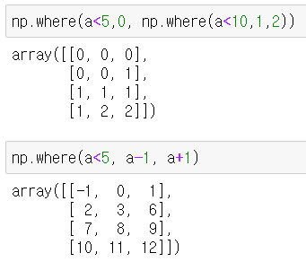
np.where() 함수

Slide 38
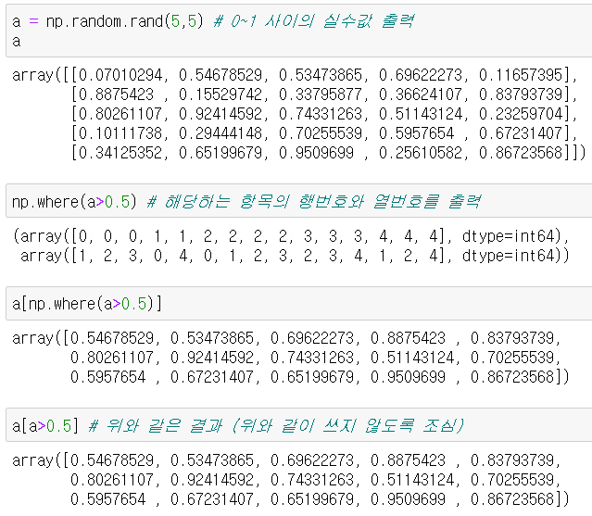
np.where() – 위치 출력

Slide 39
통계 분석

Slide 40
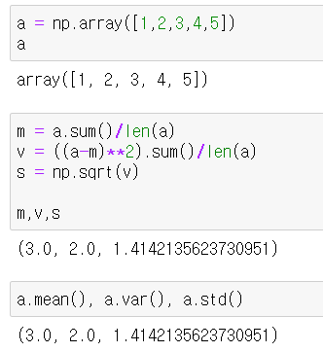
평균, 분산, 표준편차
평균
[1,2,3,4,5] 의 평균 ➔ (1+2+3+4+5)/5 = 3
분산
((1-3)^2+(2-3)^2+(3-3)^2+(4-3)^2+(5-3)^2)/5 = 2
표준편차
분산의 제곱근 = np.sqrt(2)
기타
min(), max(), bincount()
any(), all() 등

Slide 41
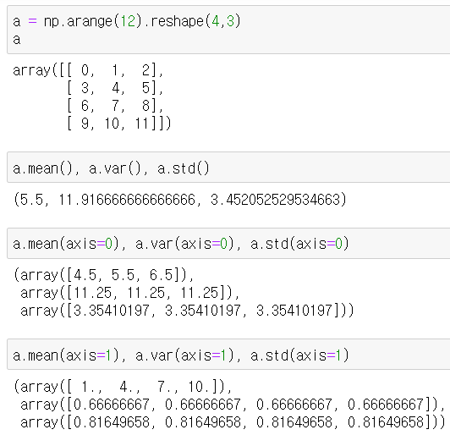
2차원 표의 통계
※ axis 를 사용하여 아래로 또는 옆으로 통계인지 지정

Slide 42
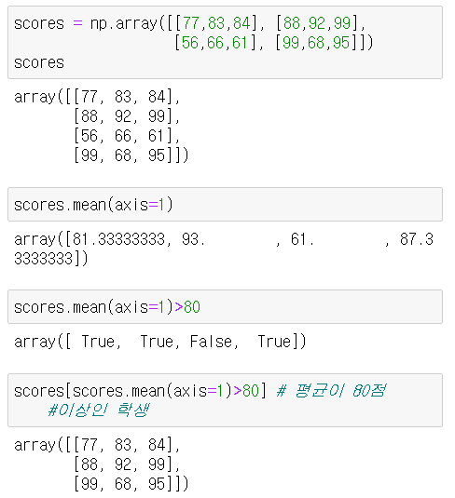
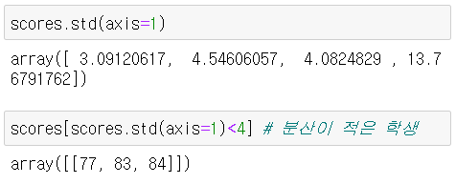
통계치를 이용한 검색

Slide 43
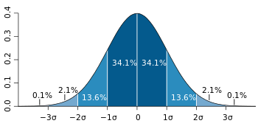
정규분포
종모양 분포
x축 : 관측하려는 값 (키, 몸무계, 연수입 등)
y축 : 개수 또는 확률
표준정규분포 : 평균이 0, 표준편차가 1인 정규분포
※ https://en.wikipedia.org/wiki/Normal_distribution

Slide 44
랜덤함수
np.random 패키지
rand(), uniform() : 고르게 값을 뽑음
randn, normal() : 정규분포
randint() : 정수값
permutation() : 카드섞기
choice() : 카드뽑기, 주사위던지기
seed() : 랜덤을 고정(?)

Slide 45
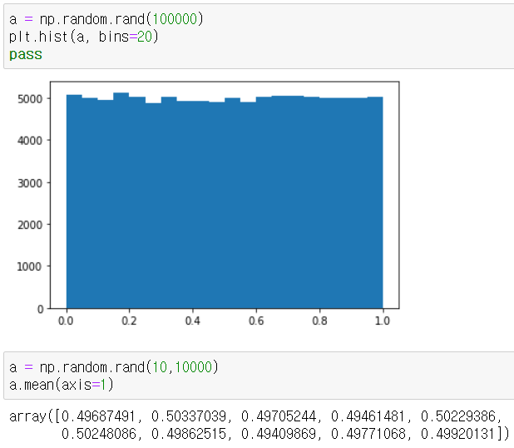
np.random.rand()
0~1 사이의 실수값을 고르게 뽑음

Slide 46
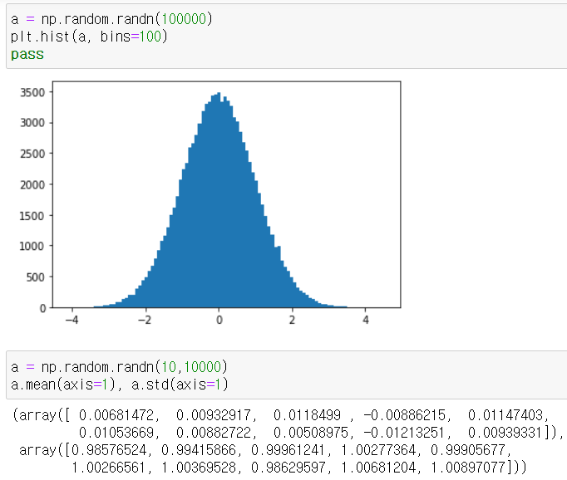
np.random.randn()
표준정규분포에 따라 값을 뽑음 (평균 0, 표준편차 1)

Slide 47
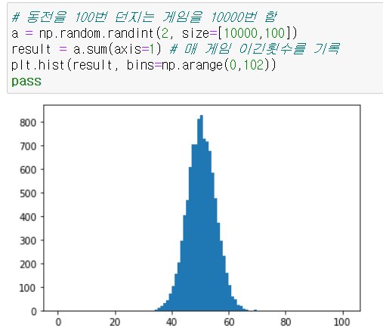
np.random.randint()
지정한 범위에서 정수를 고르게 뽑음
동전던지기 = np.random.randint(2, size=[10,100])
주사위놀이 = np.random.randint(1, 7, size=[10,100])
(고급/참고) 동전던지기를 이용한 정규분포 유도

Slide 48
연습문제
randn() 은 가장 많이 사용하는 랜덤함수이다. 그런데 randn() 은 정규분포를 사용하므로 상당히 크거나 작은 값이 뽑힐 수 있다. randn() 으로 뽑은 값을 -3~3 사이로 제한 하는 방법을 제시해 보시오.
a = np.random.randn(100,10)
첫번째 열은 평균 0과 표준편차 1인 분포이고, 두번째 열은 평균 10과 표준편차 5인 데이터를 생성하려고 한다. 이와 같은 100x2 형태의 array를 생성하시오.

Slide 49
Numpy 고급

Slide 50
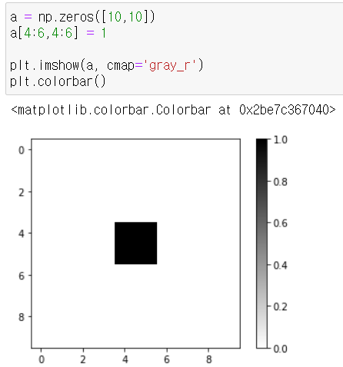
array = 이미지
모든 수치형 array는 이미지로 볼 수 있다
숫자 하나하나는 픽셀
행수는 높이, 열수는 넓이
표형태(2차원) array는 흑백 이미지에 상응

Slide 51
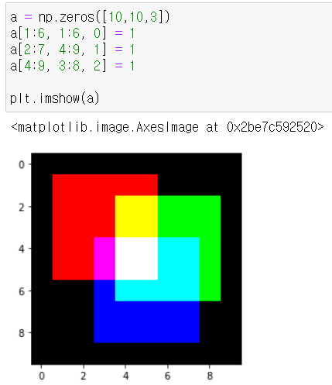
컬러 이미지
컬러 이미지는 흑백이미지 3장으로 만들어짐
각 이미지는 Red/Green/Blue 의 밝기를 나타냄 ➔ RGB 채널
이미지의 밝기는 0~1 사이의 실수값 또는 0~255 정수값으로 표현
컬러 이미지는 (높이,넓이,채널) 의 3차원 array
픽셀당 3개의 숫자로 표현

Slide 52
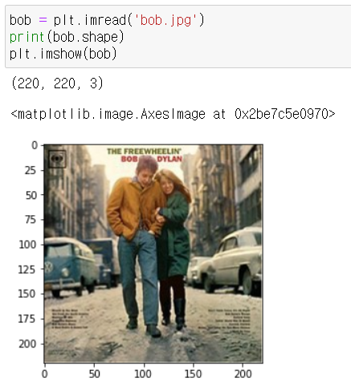
이미지 불러오기

Slide 53
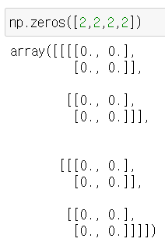
ndarray
array 의 정식 명칭은 numpy.ndarray
n-dimensional array 의 줄임말
numpy는 1/2/3 차원 뿐만 아니라 고차원 데이터를 표현 가능
성적표 예시
한 학생의 성적 ➔ 1차원
전체 학생의 성적 ➔ 2차원 (표)
1학년의 중간/기말/중간/기말 성적 ➔ 3차원
1/2/3 학년 전체 성적 ➔ 4차원

Slide 54
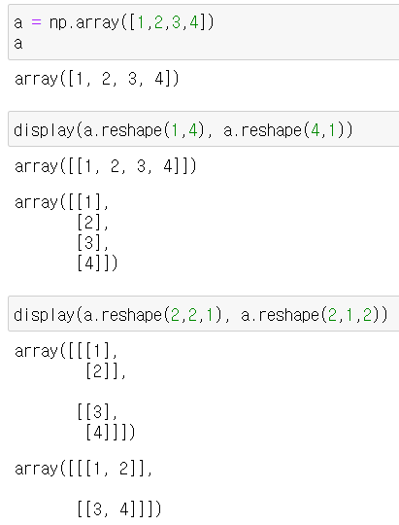
차원 변환

Slide 55
연습문제
컬러이미지는 3차원 array이다. 즉 한 픽셀당 3개의 숫자로 되어 있다. 컬러이미지를 불러와 흑백이미지로 변환해 보자.
컬러이미지에서 파란 채널의 밝기를 2개로 키우려고 한다. (컬러이미지의 밝기값이 0~1 사이의 실수값 또는 0~255 사이의 정수값이어야 함을 주의하자.) 마찬가지로 빨간 채널의 밝기를 반으로 줄여보자.

Slide 56
브로드캐스팅
array 연산에서 두 array가 모양이 같거나 숫자를 연산해야 했다
a = np.array([[1,2],[3,4]]); b = np.array([[4,3],[2,1]])
a+b, a*2, a+a 등
두 array 의 모양이 달라도 연산을 가능하도록 지원하는 경우가 있는데, 이를 브로드캐스팅(broadcasting)이라고 한다
1
2
10
20
1
2
10
20
11
22
3
4
3
4
10
20
13
24
1
2
10
1
2
10
10
11
12
3
4
20
3
4
20
20
23
24

Slide 57
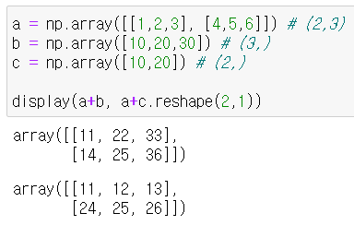
브로드캐스팅 규칙
2차원 array와 1차원 array를 더할 때
열의 개수가 같아야 함
(2,3) + (3,) ➔ 가능
(2,3) 과 (2,) 형태를 더할 경우
(2,3) + (2,) ➔ 에러
(2,3) + (2,1) ➔ 가능
즉 (2,) 형태를 (2,1) 로 변환후 더한다
일반 규칙
https://numpy.org/doc/stable/user/basics.broadcasting.html

Slide 58
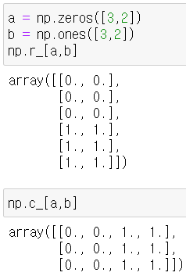
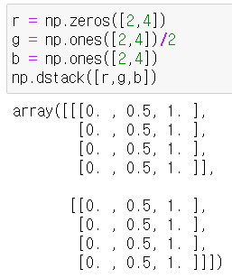
array 합치기
np.r_[ ], np.c_[ ]
np.vstack(), np.hstack(), np.dstack()

Slide 59
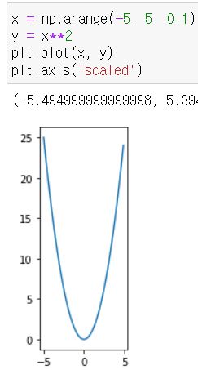
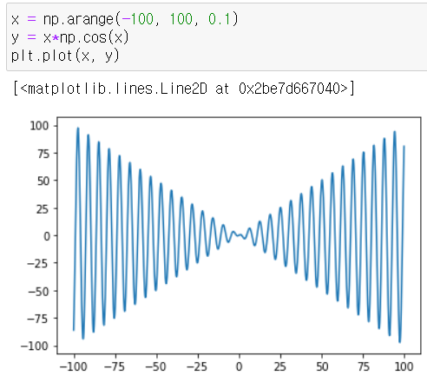
함수 그리기
다양한 수학함수를 그래프로 그려보자
x축 범위값을 x 로 잡는다
x 로 수식을 작성하여 y 로 놓는다
plt.plot(x, y) 로 그린다

Slide 60


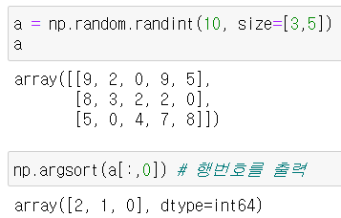
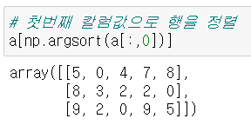
정렬 (sorting)
np.sort() 와 a.sort() 구분
a.sort() 를 사용하는건 좋지 않다 (원본이 변함)
오름차순/내림차순
np.argsort() ➔ 위치번호(인덱스)를 정렬

Slide 61
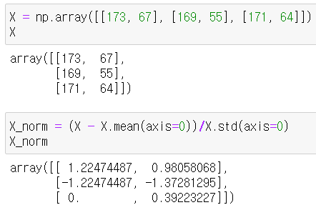
정규화 (normalization)
키와 몸무게 데이터 사례
학생이 100명이면 100x2 형태의 array 생성
첫번째 열은 키, 두번째 열은 몸무게를 나타냄
키와 몸무게는 속성이 틀리므로 절대값으로 비교하기 어려움
그래서, 각 속성값을 평균이 0, 표준편차가 1이 되도록 바꿈

Slide 62

행렬곱
1 | 2
3 | 4
5 | 6
7 | 8
9 | 10
1 | 3 | 2
3 | 7 | 4
5 | 11 | 6
7 | 15 | 8
9 | 19 | 10
1 | 1 | 0
0 | 1 | 1
(5,2)
(2,3)
(5,3)
같아야 함
※ 행렬곱은 신경망에서 핵심 기능으로 사용함!

